Slide 1
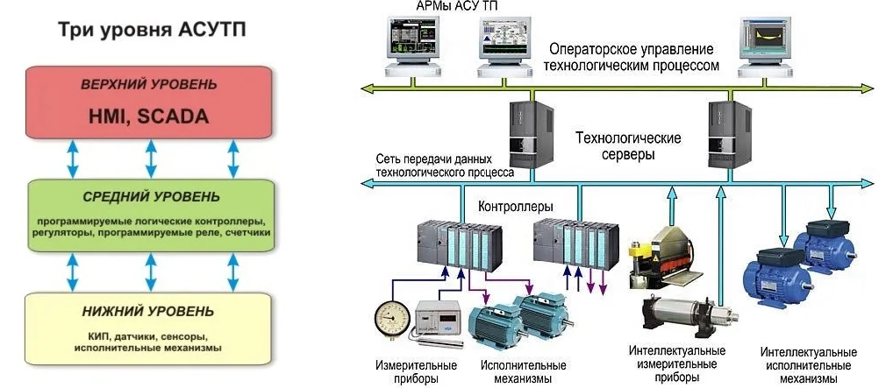

Slide 2
Что мы автоматизируем
Тысячи кустов скважин
Дожимные насосные станции (ДНС)
Кустовые насосные станции (КНС)
Котельные
Очистные сооружения
Нефте и газопроводы
Солерастворные узлы
Всего более 200 различных объектов не считая кустов.

Slide 3
Средний уровень
Это уровень контроллеров (PLC), которые устанавливаются внутри шкафов автоматизации. Получая информацию от полевого уровня, контроллеры передают ее на верхний уровень. На этом уровне у нас используются ПО как собственной разработки так и решения от производителей оборудования. Мы регулярно тестируем контроллеры российского производства для возможного их применения на нашем предприятии.

Slide 4
Верхний уровень
Это уровень мониторинга (диспетчеризации), в работе которого принимают участие операторы. Оборудование и программное обеспечение осуществляет сбор, хранение, выдачу необходимой информации по запросу. На этом уровне у нас используется ПО собственной разработки. В качестве аппаратной платформы может использоваться и Российское оборудование. Так как все ПО собственной разработки, то адаптация его под другие платформы решаемая задача.

Slide 5
Интеграция с другими системами
Благодаря использованию ПО собственной разработки мы на всех уровнях, кроме уровня датчиков, имеем общую классификацию и структуру описания системы. Имеется общая база нормативно справочной информации (НСИ), которая позволяет произвести бесшовную интеграцию с системами верхнего уровня и системами центральной инженерной технологической службы (ЦИТС). Для обмена между уровнями автоматизации и с системами сторонней разработки, применяются как стандартные протоколы семейств ModBus, OPC, МЭК так и протоколы собственной разработки применяемые уже на протяжении более чем 15 лет. Процесс добавления поддержки новых протоколов идет постоянно. Добавляются как специфические протоколы для работы с оборудованием так и протоколы широкого применения.

